Slide 1
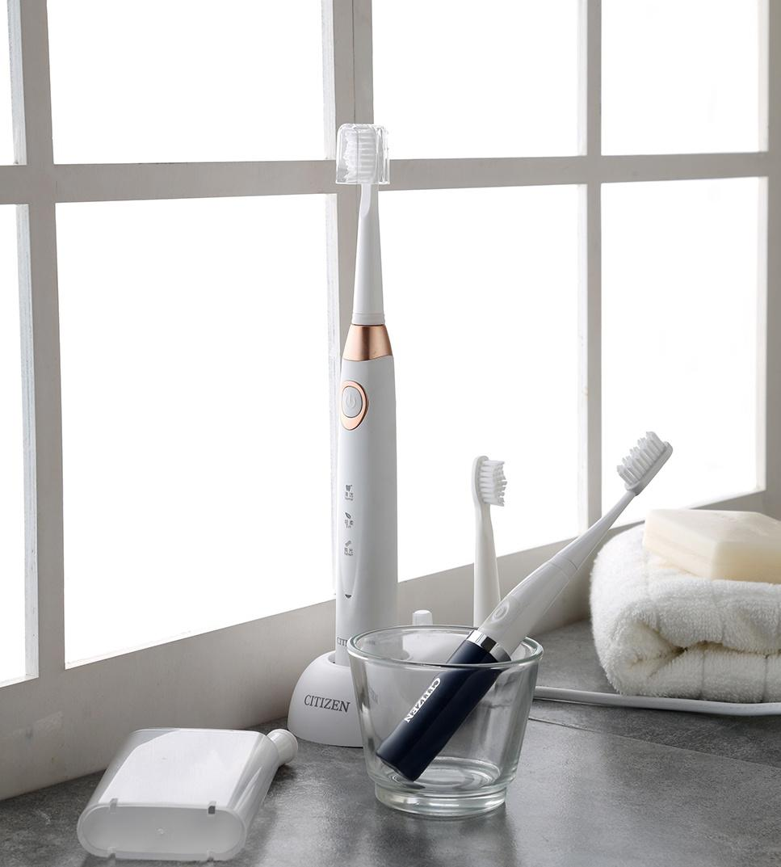

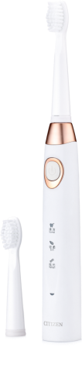
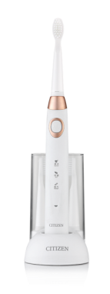
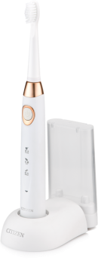
电动牙刷
EHS521
市场参考价：318.00
批发价：158.00
产品材质 ：杜邦刷毛+ABS+TPE
产品尺寸 ：2.65×2.5×22.2 cm
装箱明细 ：12pcs/箱
包装尺寸 ：13.8×7.6×22.9cm
·三种模式：清洁模式、轻柔模式、抛光模式
·带有充电器，感应式充电,超长续航，充满电可以使用25天左右（以一天两次，每次两分钟计算）
·牙刷防水等级：IPX7级，30秒刷牙提醒，2分钟自动关机
·40000次/分钟高频振动，深入清洁牙齿
·电池过放保护，延长电池寿命
·刷头可更换，标配有3个刷头

